Slide 1
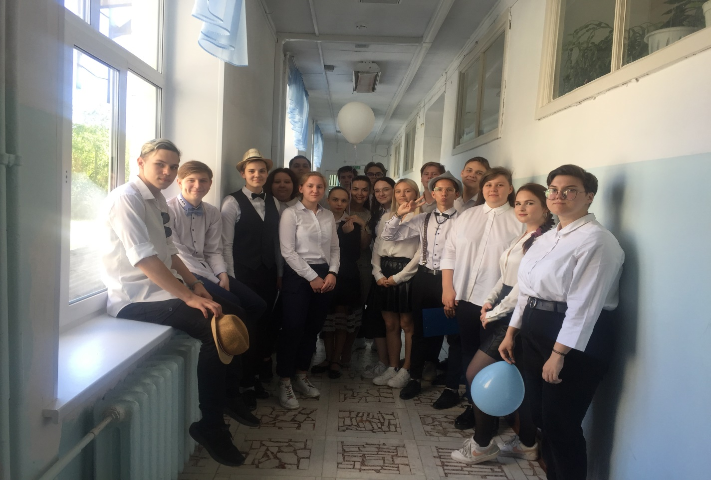
«Система профориентационной работы классного руководителя в 10-11 классе (обобщение опыта)»

Slide 2
Период | Программа | Цель | Ответственный
1 четверть (2сентября) | Эссе: «Моя будущая профессия» (10 класс) «Кем я себя вижу через 5 лет» (11 класс) Классный час: «Электронные платформы для подготовки к ЕГЭ» (10-11 класс) Час психологии (диагностика) (10 класс) |  | Учителя русского языка и литературы. Ремизова И. А Гогина Е . А.
2 четверть | Встречи с интересными людьми (пригласить работника банка для беседы о финансовой грамотности) Классный час «Планирование/распределение бюджета» (10-11 класс) Экскурсия в музей Маяка |  | Иванова Т. И. Ремизова И. А. Гогина Е. А. Иванова Т. И., классные руководители
3 четверть | Урок самопрезентации. Портфолио. (10 класс) Классный час «Правила поступления в ВУЗ» (11 класс) «Инструкции ЕГЭ - 2022» (11 класс) Совместное родительское собрание родителей и детей. (11 класс) Встречи с выпускниками |  | Гогина Е. А. Ремизова И. А. Буданова И. В. Гогина Е. А. Ремизова И. А. ИвановаТ.И Чудова И. Н.
4 четверть

Slide 3
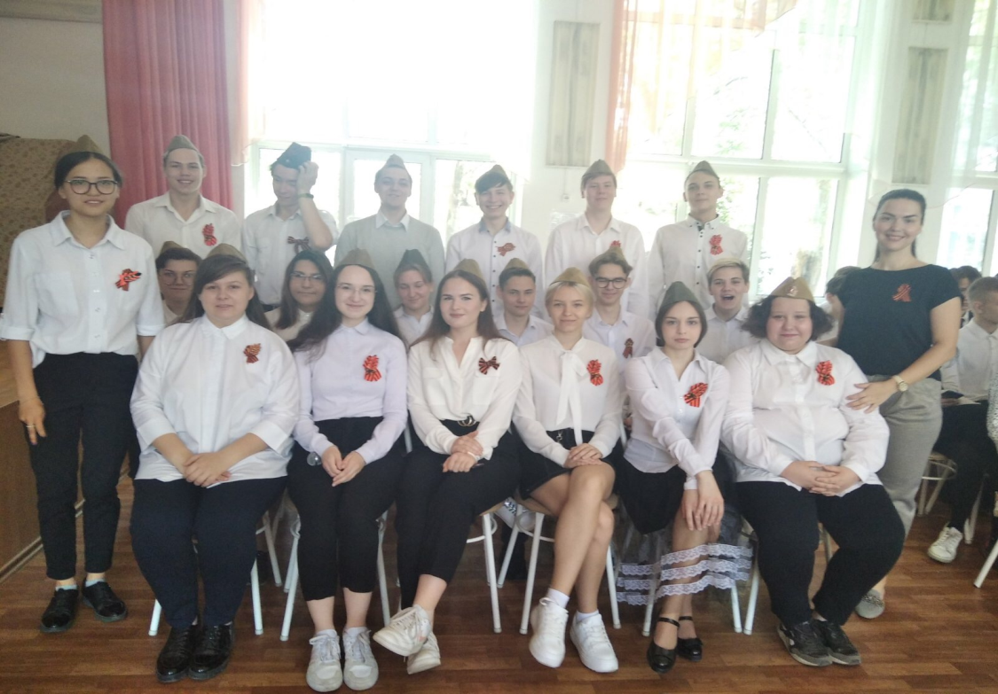
Направления деятельности классного руководителя:
- Профессиональное просвещение;
- Профессиональная диагностика;
- Профессиональная консультация.

Slide 4
Формы профориентационной работы:
1. Классные часы;
2. Экскурсии;
3.Сотрудничество семьи и школы (родительские собрания, беседы, встречи со специалистами);
4. Анкетирование, диагностика, тестирования;
5.Встречи с представителями различных профессий, выпускниками школы;
6. Профессиональные пробы.

Slide 5

Классные часы по профориентации:
«Как найти себя и выбрать профессию»;
«Куда поступать, составьте список ВУЗов»;
«Как устроена учёба в ВУЗе»;
«Профессия - специальность»;
«Я дома, я на работе»;
«Собеседование при приёме
на работу»;
«Час психологии»;
«Правила поступления в ВУЗ».

Slide 6
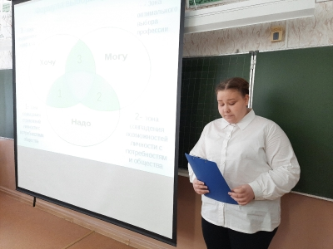
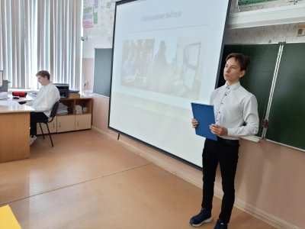
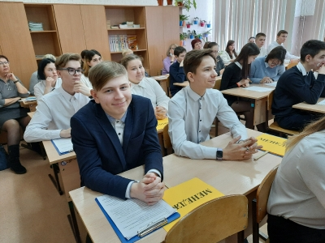
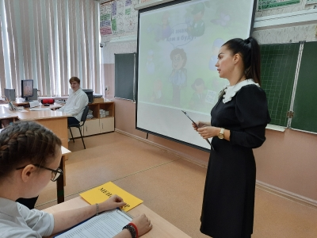
Парад презентаций «Моя будущая профессия»

Slide 7
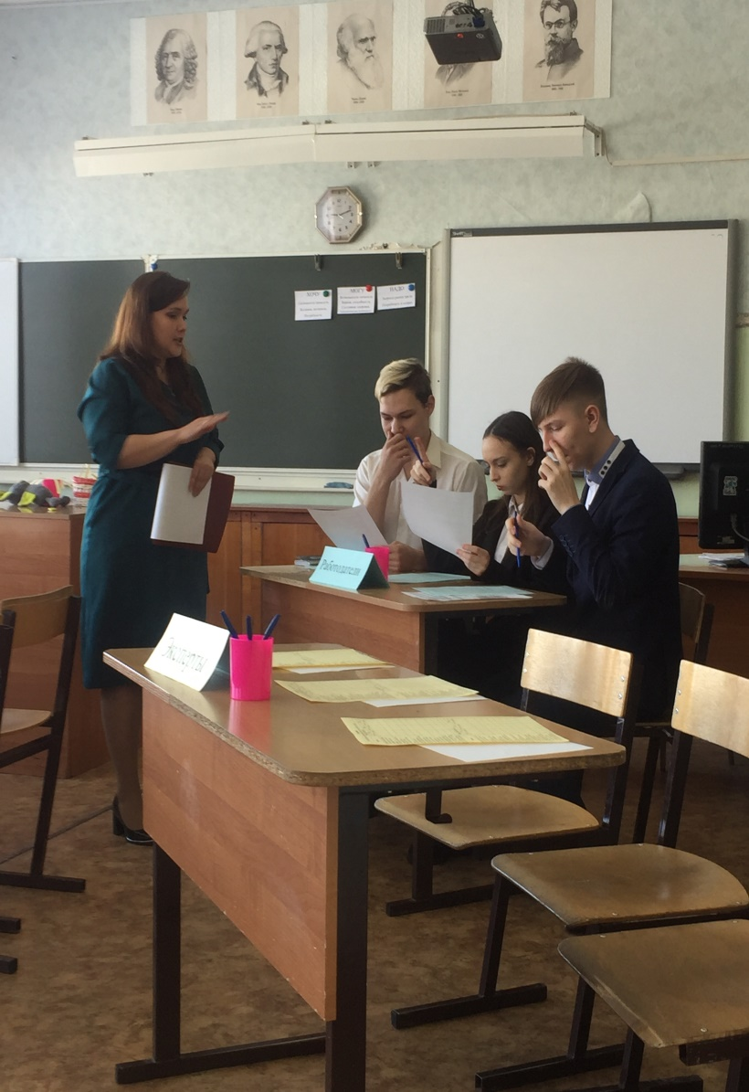
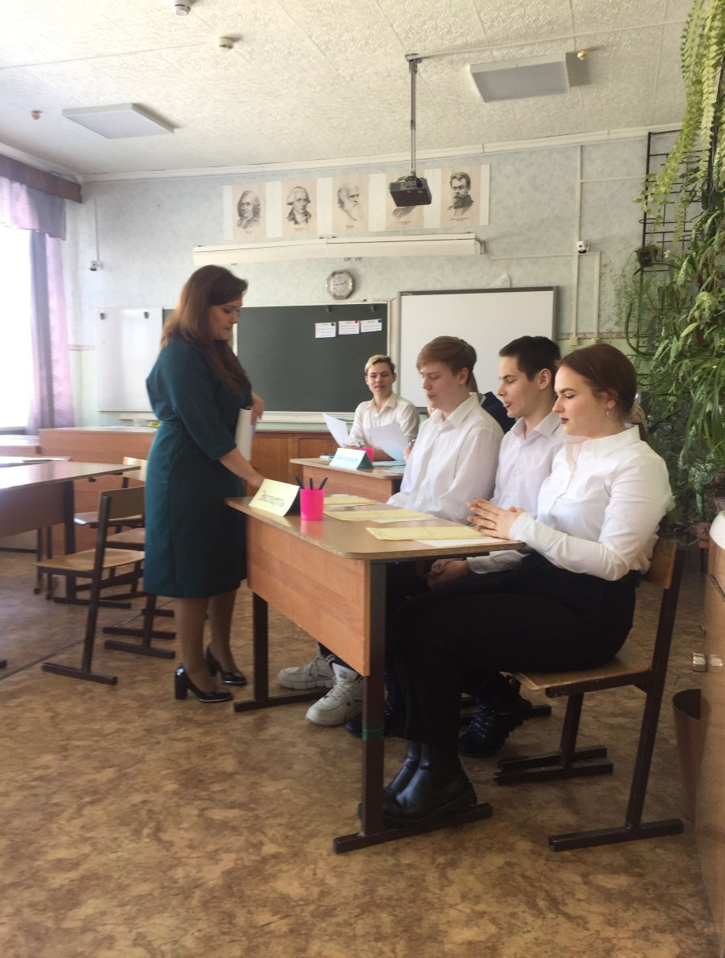
Деловая ролевая игра «Здравствуйте, разрешите представиться».

Slide 8
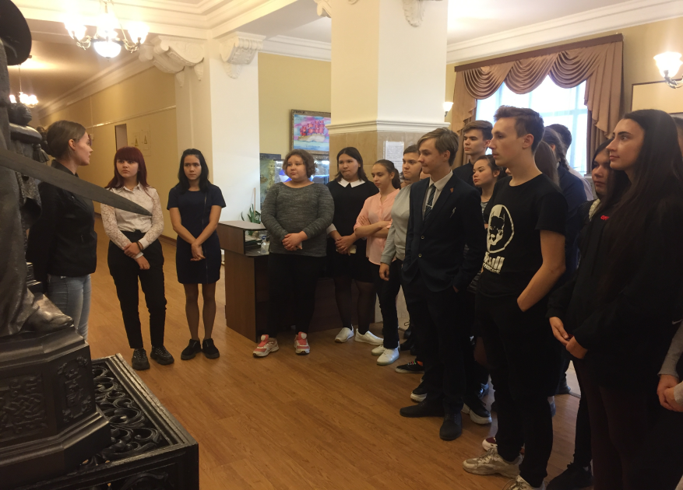
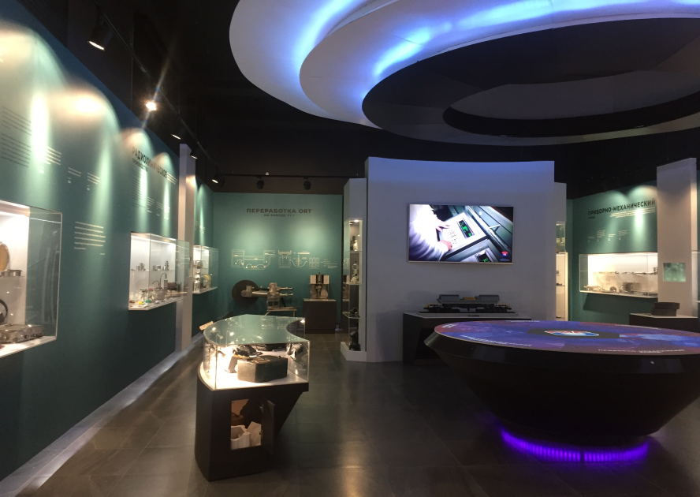
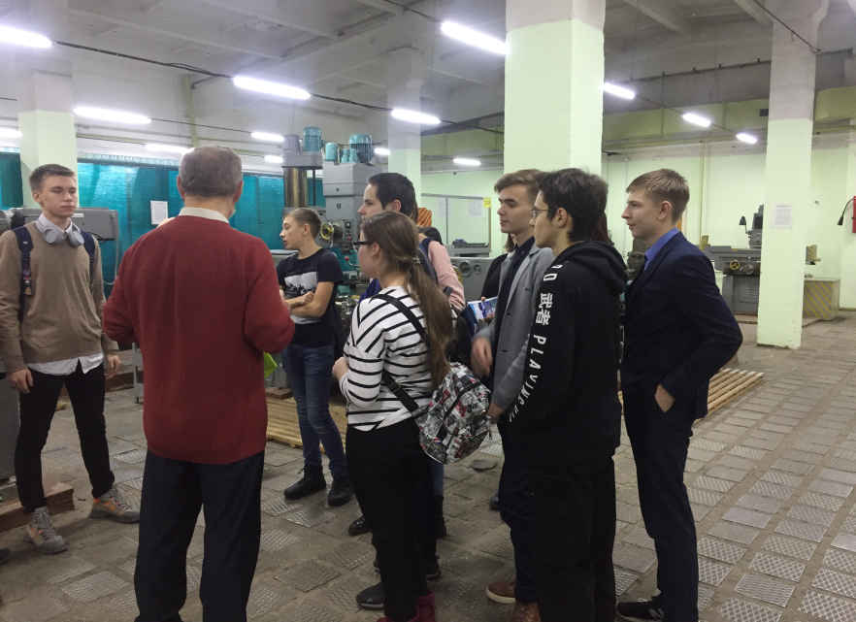
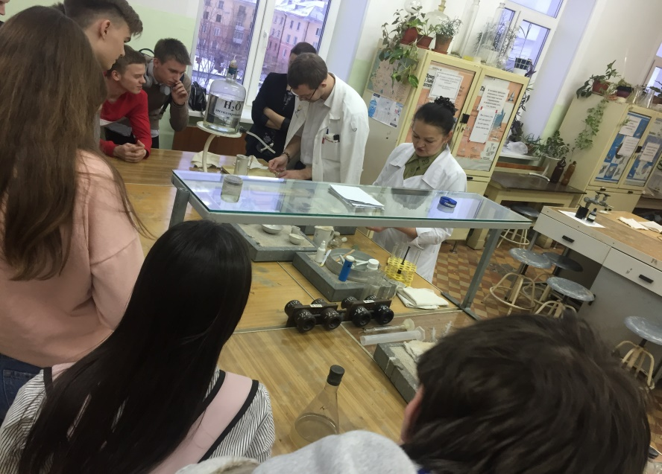
Экскурсии:

Slide 9

Работа с родителями по профориентационной тематике
1. Проведение родительских собраний, на которых обсуждаются темы: «Как помочь ребёнку выбрать профессию», «Темперамент и профессия», «Критерии и показатели готовности старшеклассников к профессиональному самоопределению, согласованные с выбором профиля обучения».
2. Организация родительских
лекториев по вопросам
профориентации.
3. Индивидуальная беседа.
4. Знакомство с сайтами ВУЗов
региона и страны.

Slide 10
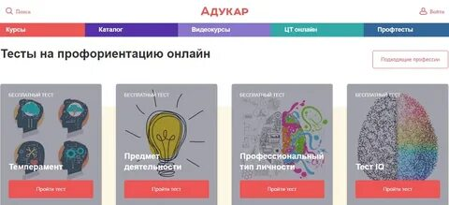

Профориентационная диагностика:
Анкетирование
Тестирование
1. «Фоксфорд»
2. Testometrica.com
3. «Адукар»
4. «Профориентатор»
5. «Навигатор поступления»

Slide 11
Матрица выбора профессии Г. В. Резапкиной
Виды/Сфера | Человек | Информация | Финансы | Техника | Искусство | Животные и растения | Изделия и продукты | Природные ресурсы
Управление | •Администратор •Менеджер по персоналу •Секретарь | •Системный администратор •Маркетолог •Диспетчер | •Консультант •Финансист •Экономист | •Водитель •Штурман авиации •Машинист •Техник | •Режиссер театра и кино •Дирижер •Балетмейстер •Продюсер | •Зооинженер •Фермер •Дрессировщик •Почвовед | •Менеджер по продажам •Товаровед •Логистик •Мерчендайзер | •Инженер по кадастру •Геодезист •Техник-энергетик
Обслуживание | •Продавец •Менеджер по туризму •Социальный работник •Медицинский работник | •Оператор связи •Информатик •Гид-переводчик •Менеджер по рекламе | •Инкассатор •Бухгалтер •Брокер •Кассир | •Электромонтер •Слесарь •Инженер •Автомеханик | •Дизайнер •Кино-звукооператор •Парикмахер •Экскурсовод | •Агрохимик •Зоотехник •Животновод •Растениевод | •Продавец •Экспедитор •Товаровед | •Мелиоратор •Эколог •Техник-озеленитель
Обучение и воспитание | •Воспитатель •Тренер •Педагог-психолог •Преподаватель | •Филолог •Лингвист •Преподават. информатики | •Преподават. экономики •Консультант по управлению | •Мастер производств. обучения •Инструктор по вождению автотранспорта | •Учитель музыки •Учитель живописи •Руководитель худож. студии | •Тренер лошадей •Жокей •Кинолог •Преподават. биологии | •Преподават. спецпредм. •Мастер производств. обучения | •Преподават. географии •Эколог
Производство и добыча |  | •Программист •Веб-дизайнер •Верстальщик текстов •Кинооператор | •Финансист •Экономист •Бухгалтер •Кассир | •Строитель •Электрик •Слесарь •Эл-газосварщик •Фрезеровщик •Токарь •Станочник | •Кино-звукооператор •Ювелир •Резчик по дереву •Вышиваль- щица | •Агроном •Зооинженер •Селекционер •Животновод •Растениевод | •Провизор •Инженер-технолог •Повар •Слесарь •Токарь •Швея | •Горный инженер •Гидролог •Гидрогеолог •Мастер леса •Горнорабочий
Конструирование | •Имиджмейкер •Генетик •Пластический хирург | •Переводчик •Корреспондент •Журналист •Веб-дизайнер •Картограф •Программист | •Аналитик •Экономист •Финансист •Калькулятор | •Инженер-конструктор •Инженер-рационализатор •Автомеханик •Теле-радиомастер | •Композитор •Режиссер •Дизайнер •Модельер •Артист •Художник •Музыкант | •Архитектор ландшафта •Селекционер •Флорист •Семеновод •Агротехник •Зоолаборант | •Архитектор-градостр-ль •Инженер-технолог •Модельер-конструктор •Закройщик •Монтажник | •Горный инженер •Архитектор ландшафта •Инженер-гидролог •Техник-озеленитель
Исследование | •Психолог •Физиолог •Социолог •Следователь •Лаборант | •Социолог •Математик •Историк •Маркетолог •Статистик •Аналитик | •Аудитор •Экономист •Аналитик | •Инженер-технолог •Инженер-математик •Испытатель •Хронометражист •Метролог | •Киновед •Искусствовед •Литературовед •Культуролог | •Биолог •Микробиолог •Зоопсихолог •Зооинженер •Агротехник •Лаборант-эколог | •Санитарный врач •Лаборант •Товаровед •Технолог •Дегустатор | •Почвовед •Метеоролог •Геолог •Техник-гидрогеолог
Защита | •Адвокат •Военный •Врач •Милиционер •Спасатель | •Программист •Нотариус •Документовед •Патентовед | •Страховой агент •Антикриз. управляющий •Юрисконсульт •Инкассатор | •Инспектор по ТБ •Взрывотехник •Испытатель •Пожарный •Водолаз | •Каскадер •Постановщик трюков •Архитектор–реставратор •Художник-реставратор •Музейный работник | •Егерь •Лесничий •Ветеринар •Инспектор по охр. природы | •Таможенник •Врач–эпидемиолог •Врач-диетолог •Лаборант | •Инспектор по охр. природы •Мелиоратор •Эколог •Метеоролог
Контроль и оценка | •Прокурор •Врач–эпидемиолог •Ревизор автотранспорта | •Программист •Редактор •Корректор •Оператор | •Аудитор •Бухгалтер-ревизор •Контролер •Налоговый инспектор | •Инженер-технолог •Инспектор по ТБ •Контролер •Аппаратчик •Инспектор ГАИ | •Редактор •Критик •Музейный работник •Оценщик •Эксперт | •Зооинженер •Агроном •Охотовед •Агротехник •Зоолаборант | •Санинспектор •Контролер •Риэлтор •Метролог •Таможенник | •Радиолог •Эколог •Метеоролог

Slide 12
6 основных диагностик профессиональных предпочтений старшеклассников:
дифференциально-диагностический опросник (по Климову);
опросник профессиональных предпочтений (типология Холланда);
определение темперамента и эмоциональной устойчивости (тест Айзенка);
стремление к успеху (методика Эллерса);
определение направленности личности (опросник Басса);
психогеометрический тест (методика Деллингер).

Slide 13
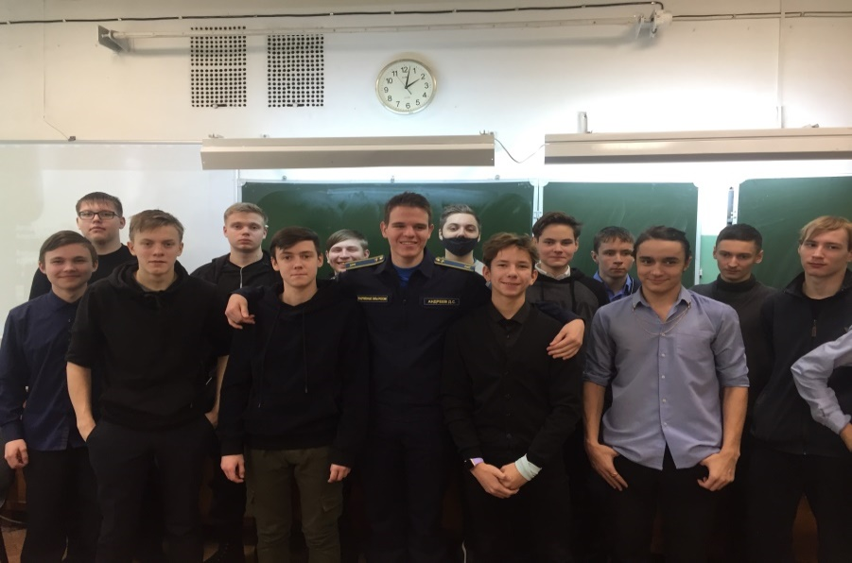
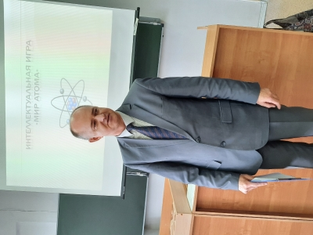
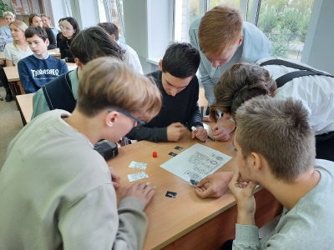
Встречи с выпускниками и представителями разных профессий:

Slide 14












Профессиональные пробы:
мехатроника
Столярное дело
прототипирование
электромонтаж
Мобильная робототехника
Поварское дело
Лабораторный химический анализ
Парикмахерское искусство
Сварочные технологии
Дошкольное воспитание

Slide 15
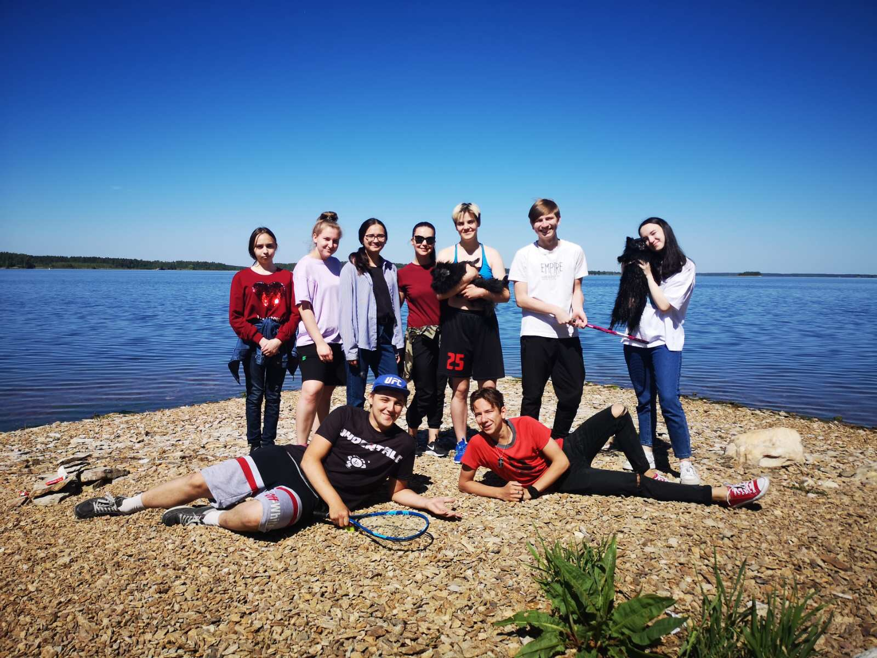
Спасибо за внимание!

